Slide 1
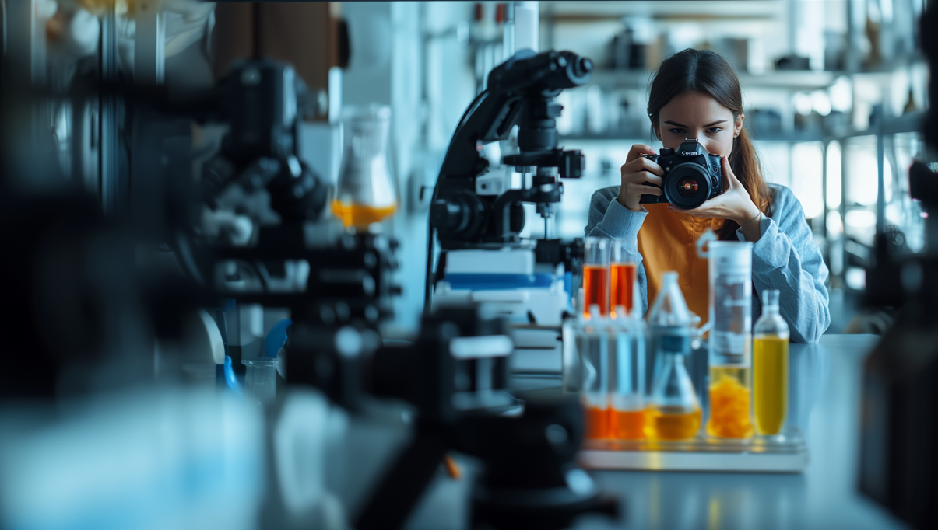
Multimediální vzdělávání v chemii
Mgr. Radana Koudelíková
doc. Mgr. Pavel Štarha, PhD.
3. ročník

Slide 2
Zařazení video experimentů do výuky?
Při zařazení experimentů
do výuky studenti preferují:
Nejlépe se studenti učí pomocí:

Slide 3
Zařazení video experimentů do výuky?
Ve studiu by mi pomohlo, kdybych měl/a k dispozici videoexperimenty s možností opakovaného přehrávání:
Doplnění všech přednášek o videoexperimenty, které by demonstrovaly vlastnosti probíraných látek, by pomohlo v:

Slide 4
Multimediální vzdělávání v chemii
Videoexperimenty
Anorganická, organická a obecná chemie
Využití AI
Video návody
Základní laboratorní technika
eye tracking

Slide 5
Cesta & cíl
Literární rešerše
Primární výzkum videoexperimentů
Eye tracking
Primární výzkum laboratorní techniky
Natáčení videoexperimentů
Tvorba video návodů laboratorní techniky
Eye tracking
Výzkum na laboratorní techniku
Výzkum videoexperimentů

Slide 6
Výzkum videoexperimentů
Z pohledu PEDAGOGA
Z pohledu STUDENTA
reálný dopad na VĚDOMOSTI STUDENTA
Množství informací
Obtížnost/ úroveň
Vysvětlení reakcí
Rovnice
Provedení pokusu
Správnost pokusu
Vizualizace pokusu
Délka videa
Množství informací
Obtížnost/ úroveň
Vysvětlení reakcí
Rovnice
Provedení pokusu
Správnost pokusu
Vizualizace pokusu
Délka videa
Množství informací
Obtížnost/ úroveň
Vysvětlení reakcí
Rovnice
Provedení pokusu
Správnost pokusu
Vizualizace pokusu
Délka videa
SPRÁVNÝ
VIDEOEXPERIMENT

Slide 7
Eye tracking
Video
Soustředění pozornosti
Titulky
Rovnice
Vzorce/ názvy
Časový úsek
Audio
Intenzita hlasu
Změna pozornosti
Tichá místa
Množství komponentů?

Slide 8
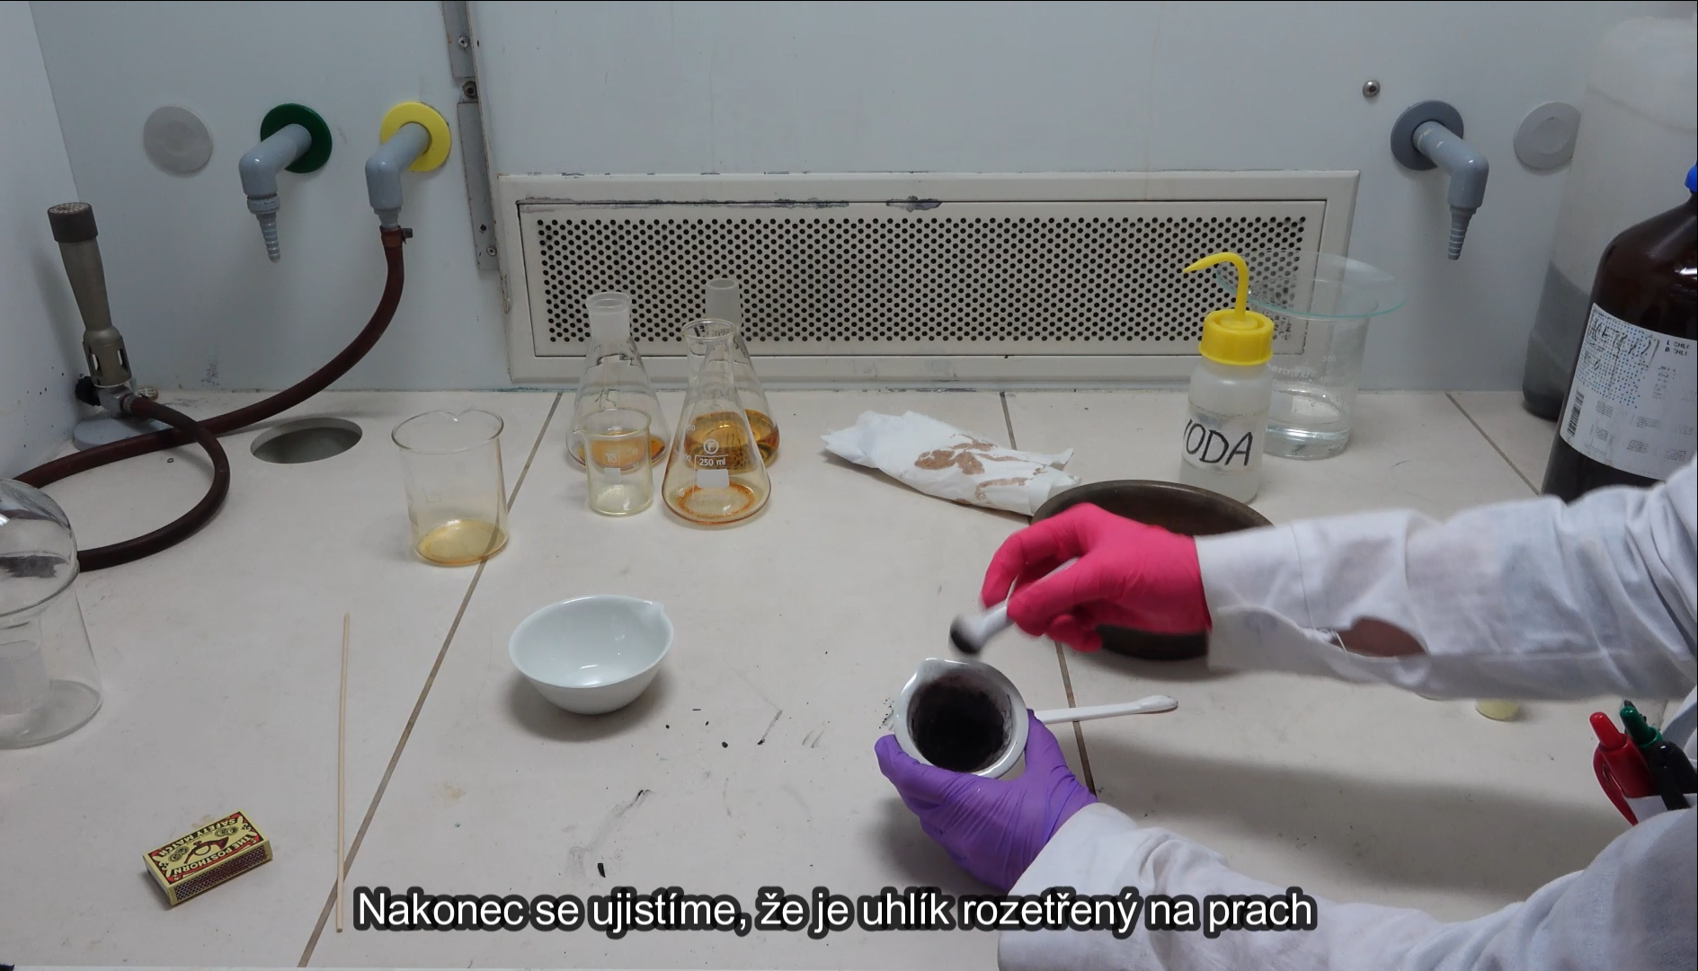
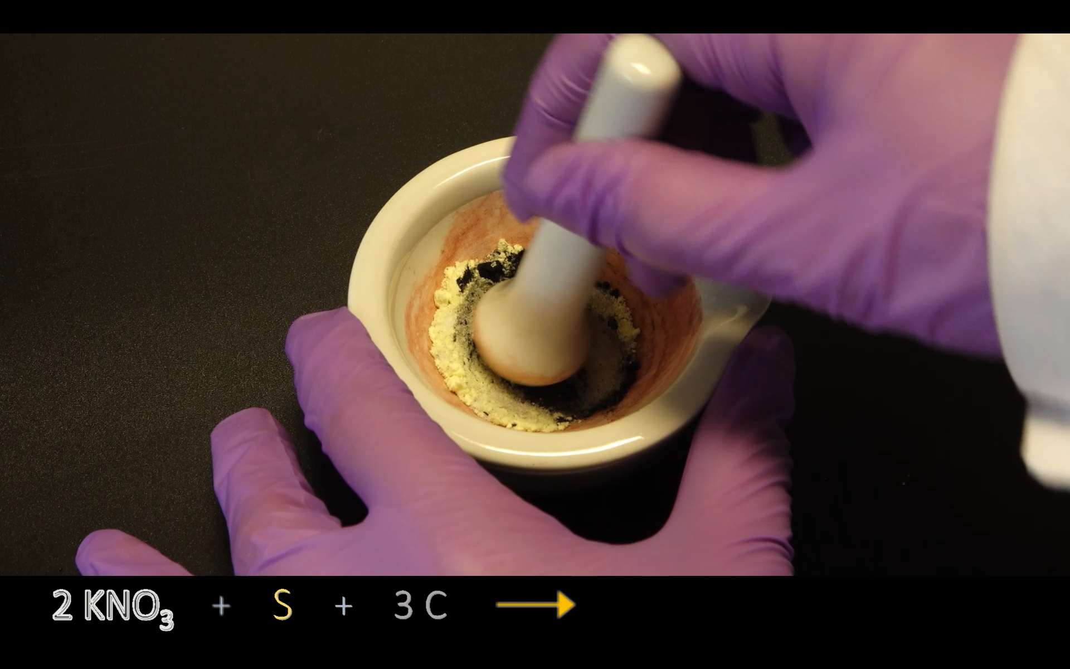
Probíhal natočený pokus v digestoři?
Napište produkty, které vznikly v reakci:
Probíhal natočený pokus v digestoři?
Napište produkty, které vznikly v reakci:

Slide 9
Výzkum laboratorní techniky
Primární výzkum
Konzultace
Kamera
Natočení experimentu
Odborná
Identifikace kritických bodů
Kamera
Zvuk
Střih
Eye tracking

Slide 10
Výzkum laboratorní techniky
Eye tracking
40 studentů
Výzkum
20 studentů
20 studentů
TEXT
VIDEO NÁVOD
Vyhodnocení úspěšnosti provedení laboratorní techniky

Slide 11
radana.koudelikova01@upol.cz
katedra anorganické chemie
DĚKUJI ZA POZORNOST
Poděkování: doc. Mgr. Pavel Štarha, PhD. Financování: UP IGA_PrF_2024_031
kolektiv anorganické chemie

